Slide 1

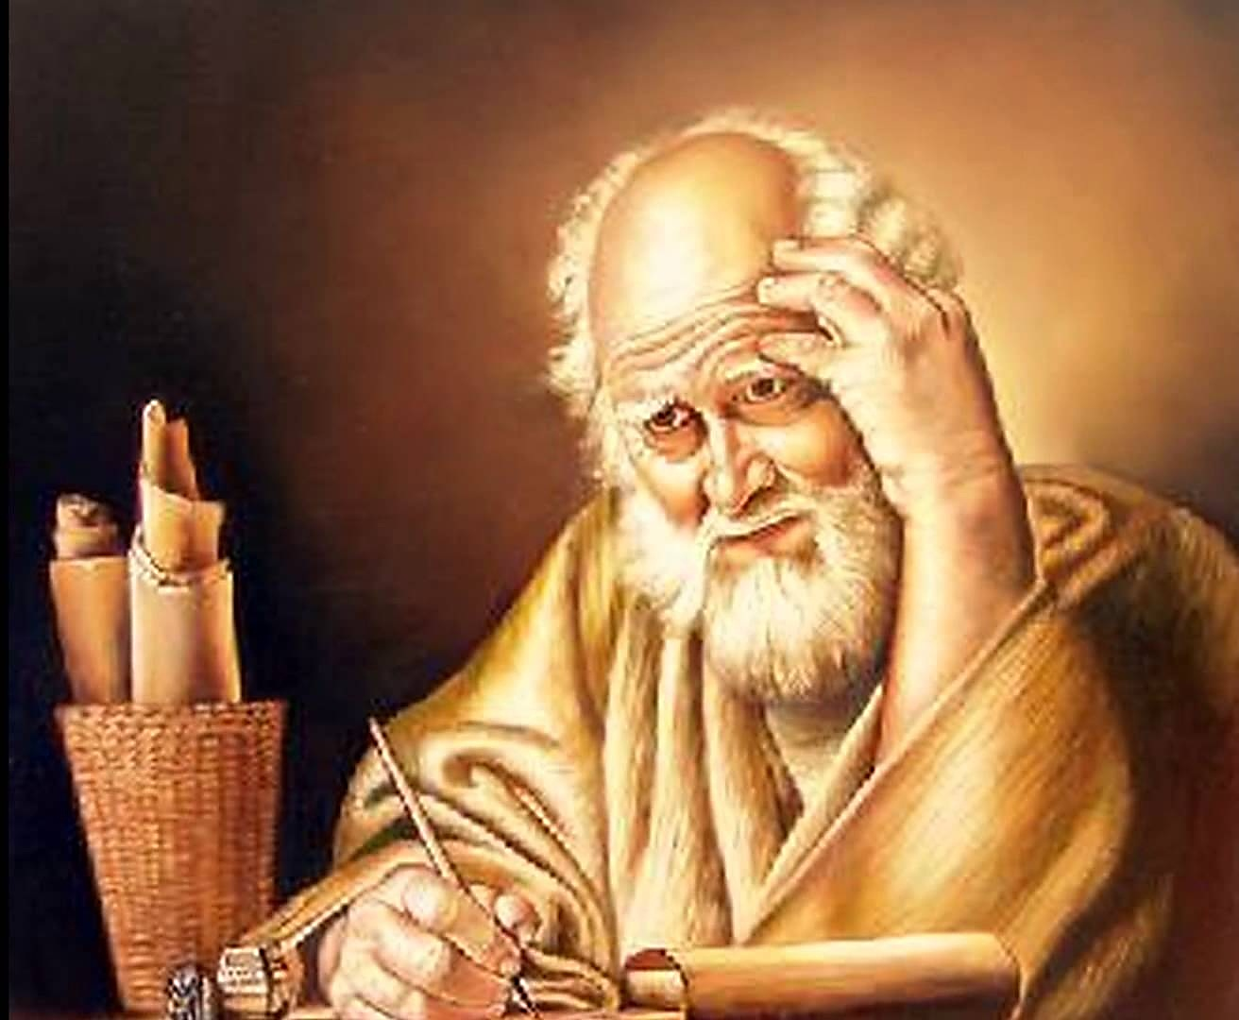

Unidad 12: Llamamiento a la defensa del evangelio
Estudio 39:
“Una carta de recomendación” (Filemón)
15 de octubre de 2013
Iglesia Bíblica Bautista de Aguadilla
La Biblia Libro por Libro, CBP®

Slide 2
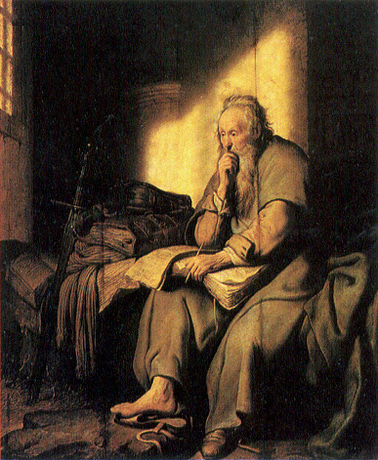
Contexto
Filemón
Texto básico:
  8-20

Slide 3
Texto clave
“te ruego por mi hijo Onésimo, a quien engendré en mis prisiones, el cual en otro tiempo te fue inútil, pero ahora a ti y a mí nos es útil,” (Filemón 10–11, RVR60)

Slide 4
Bosquejo de Estudio
Intercesión en amor (Filemón 8-10)
El inútil se vuelve “Onésimo” (Filemón 11, 12)
De esclavo a hermano (Filemón 13-16)
De deudas a deudas (Filemón 17-20)

Slide 5
Onésimo (en griego, útil, provechoso).
Esclavo obrero en el establecimiento de Filemón, en Colosas, que huyó de su amo. Conoció a Pablo en la prisión, se convirtió al Señor y sirvió al apóstol.
Para reintegrarlo a su propietario sin que fuera castigado, Pablo y Timoteo escriben a Filemón, devuelven a Onésimo acompañado por Tíquico y lo recomiendan como «amado y fiel hermano» (Col 4:9) ante Filemón mismo, Apia, Arquipo y la iglesia local. (Nelson)

Slide 6
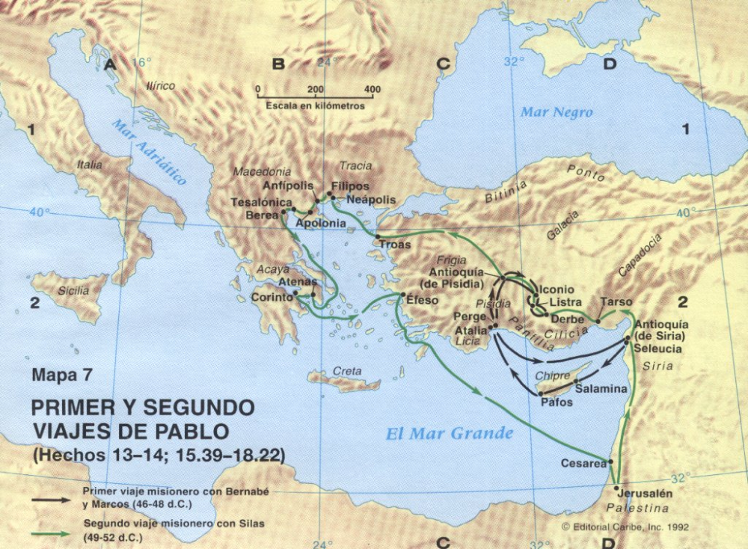

Slide 7
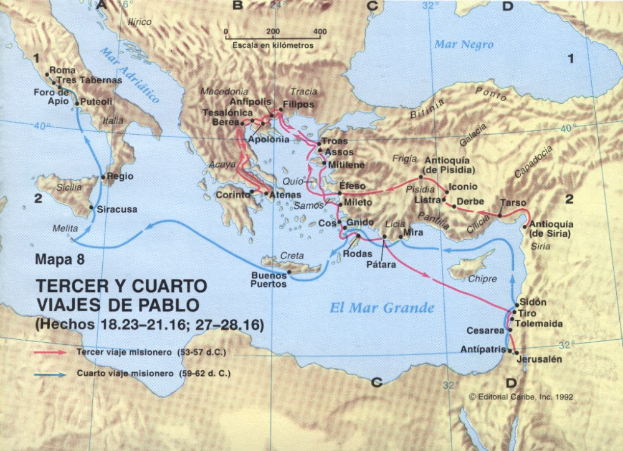

Slide 8
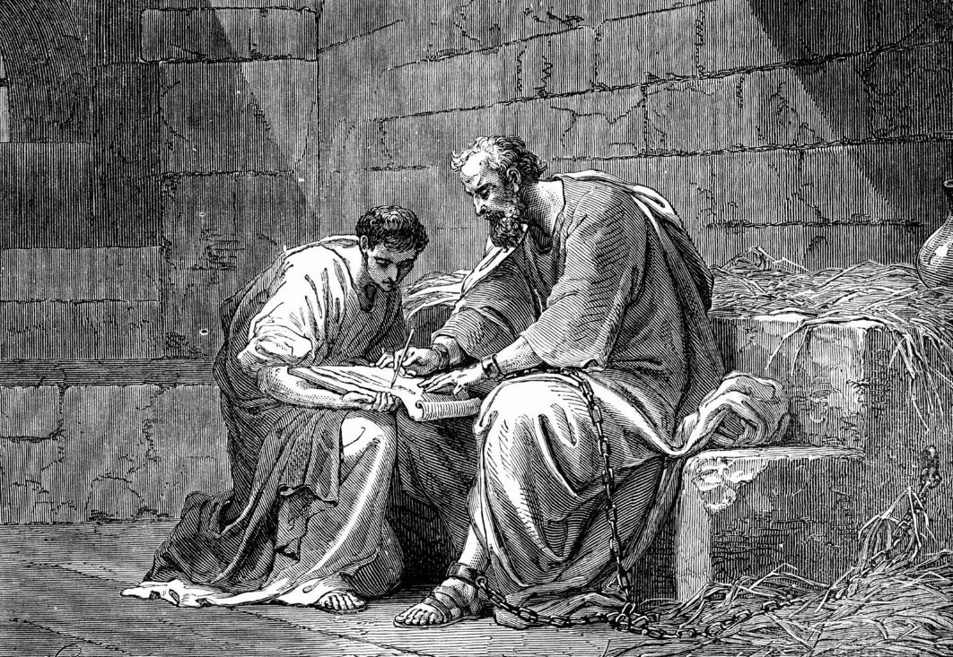
Intercesión en amor (Filemón 8-10)
8

Slide 9
Intercesión en amor (Filemón 8-10)
“Por lo cual, aunque tengo mucha libertad en Cristo para mandarte lo que conviene, más bien te ruego por amor, siendo como soy, Pablo ya anciano, y ahora, además, prisionero de Jesucristo; te ruego por mi hijo Onésimo, a quien engendré en mis prisiones,”
9

Slide 10
Intercesión en amor (Filemón 8-10)
¿Qué diferencia haría la presencia de Cristo en un hogar que vivía en medio de una sociedad donde el pan diario de la mayoría de la gente se conseguía por medio de la esclavitud?
¿Cómo se podría vivir como cristiano bajo tales circunstancias? ¿Deberían despedir a los esclavos? Entonces, ¿qué harían para comer? Si todos los cristianos decidieran hacer esto, todos los esclavos tendrían que ser vendidos a los paganos para sobrevivir. ¿Qué podría hacer un amo cristiano responsable? (Lloret)
10

Slide 11
Intercesión en amor (Filemón 8-10)
Conflicto para creyentes del primer siglo
  Tanto en Filemón como en las otras cartas no se prohibía tener esclavos.
  Nunca se reprendió a los creyentes por mantenerlos.
  Sin embargo, a los amos cristianos sí se les exigía que dieran un trato distinto al que acostumbraban dar los incrédulos.
  Además, debía reconocer que eran sus hermanos en Cristo, no máquinas destinadas al trabajo y que él mismo estaba bajo la autoridad de un amo superior a quien tendría que rendir cuentas por el trato que diera a los que Dios le había encomendado. (Lloret)
11

Slide 12
Intercesión en amor (Filemón 8-10)
“Y vosotros, amos, haced con ellos lo mismo, dejando las amenazas, sabiendo que el Señor de ellos y vuestro está en los cielos, y que para él no hay acepción de personas.” (Efesios 6.9, RVR60)
“Amos, haced lo que es justo y recto con vuestros siervos, sabiendo que también vosotros tenéis un Amo en los cielos.” (Colosenses 4.1, RVR60)

Slide 13
Intercesión en amor (Filemón 8-10)
Filemón, siendo hombre de bastantes recursos, tenía que pensar en aplicar esta verdad a su propia vida.
  ¿Qué clase de trato debía dar a tales esclavos?
  ¿Qué debía hacer con los que llegaran a conocer a Cristo?
  Pablo le escribió esta carta para ayudarle a pensar en esas implicaciones y para dar dirección a todos los que se encontraran en semejante situación. (Lloret)
13

Slide 14
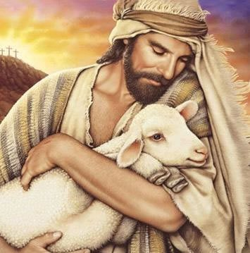
El inútil se vuelve “Onésimo” (Filemón 11, 12)
14

Slide 15
El inútil se vuelve “Onésimo” (Filemón 11, 12)
“el cual en otro tiempo te fue inútil, pero ahora a ti y a mí nos es útil, el cual vuelvo a enviarte; tú, pues, recíbele como a mí mismo.”
15

Slide 16
El inútil se vuelve “Onésimo” (Filemón 11, 12)
Transformación de su concepto de servicio, (v. 11)
  Es probable que cuando Filemón recordaba el nombre de Onésimo su mente le sugería a un energúmeno indigno.
  Pablo […] dice que Onésimo es útil a Filemón y a él. (Carro)
16

Slide 17
El inútil se vuelve “Onésimo” (Filemón 11, 12)
Transformación de su concepto de relaciones, (v. 12)
  Lo enviaba físicamente, pero también ponía en las manos de Filemón el destino y la vida misma de Onésimo.
  Según la traducción de Moffat: “Separándome de mi propio corazón.” Devolver a Onésimo era para Pablo separarse de algo muy apreciado para él. Onésimo había llegado a ser parte de su misma vida. (Carro)
17

Slide 18
El inútil se vuelve “Onésimo” (Filemón 11, 12)
Transformación de su concepto de relaciones, (v. 12)
  Onésimo iba de retorno por su propia voluntad.
  Un esclavo, un ladrón que retorna por su propia voluntad a su patrón del cual huyó sin saber la clase de recepción que recibiría.
  Según las leyes de la época se imponía que Onésimo debía volver a su amo y que éste podía hacer con su esclavo lo que bien le pareciera. (Carro)
18

Slide 19
El inútil se vuelve “Onésimo” (Filemón 11, 12)
Transformación de su concepto de relaciones, (v. 12)
  Sin embargo, su nuevo concepto de la vida y su nuevo concepto de relaciones interpersonales le urgían a volver a la casa de Filemón. (Carro)
19

Slide 20
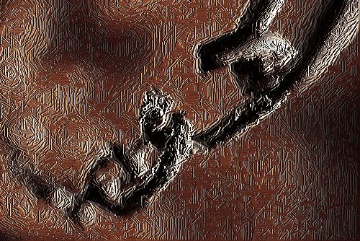
De esclavo a hermano
(Filemón 13-16)
20

Slide 21
De esclavo a hermano
(Filemón 13-16)
“Yo quisiera retenerle conmigo, para que en lugar tuyo me sirviese en mis prisiones por el evangelio; pero nada quise hacer sin tu consentimiento, para que tu favor no fuese como de necesidad, sino voluntario. Porque quizá para esto se apartó de ti por algún tiempo, para que le recibieses para siempre...”
21

Slide 22
De esclavo a hermano
(Filemón 13-16)
“...no ya como esclavo, sino como más que esclavo, como hermano amado, mayormente para mí, pero cuánto más para ti, tanto en la carne como en el Señor.”
22

Slide 23
De esclavo a hermano
(Filemón 13-16)
Yo deseaba reternerlo conmigo (v. 13)
  No era un deseo egoísta por parte de Pablo.
  Había cosas que Onésimo podía hacer para Pablo que ninguna otra persona podía haber hecho.
  Pablo no retendría a Onésimo sin el consentimiento de Filemón.
  Dice, sin tu consentimiento no quise hacer nada” (v. 14). (Carro)
23

Slide 24
De esclavo a hermano
(Filemón 13-16)
Yo deseaba reternerlo conmigo (v. 13)
  Es interesante hacer una comparación entre los verbos yo deseaba del v. 13 y no quise del v. 14.
  Pablo quiere decir: “Yo hubiera querido retener a Onésimo conmigo, pero tuve escrúpulos y así resolví definitivamente enviártelo.”
  El primero de los verbos indica deseo, el segundo determinación y resolución. (Carro)
24

Slide 25
De esclavo a hermano
(Filemón 13-16)
Para que tu bondad no fuera como por obligación, sino de buena voluntad (v. 14).
  Probablemente el término obligación se refiera a que Pablo podría haber mantenido a Onésimo con él y justificar su proceder en la convicción de que Filemón aprobaría tal conducta.
  Sin embargo, no lo hace, actúa como todo un honesto caballero cristiano, entrega lo que no le pertenece y debe devolver. (Carro)
25

Slide 26
De esclavo a hermano
(Filemón 13-16)
Para que lo recibas ahora para siempre (v. 15).
  La palabra “recibir” (apéco ⁵⁶⁸) se relaciona con el acto de recibir en la mano en forma de pago una suma de dinero.
  Filemón había perdido un esclavo, pero ahora recibe más que un esclavo, recibe a un hermano amado… tanto en la carne como en el Señor (v. 16). Eso es recibir muchísimo más que cualquier cantidad de dinero. (Carro)
26

Slide 27
De esclavo a hermano
(Filemón 13-16)
Para que lo recibas ahora para siempre (v. 15).
  Aunque Pablo no pide la libertad para Onésimo, ni siquiera porque ahora es un cristiano, sí sugiere que las relaciones entre el obrero y el patrón deben ser radicalmente modificadas.
  Por las leyes terrenales Onésimo es una parte de la familia de Filemón, las relaciones entre ambos deben ser distintas por cuanto tienen a un Amo común quien es el Señor de ambos. (Carro)
27

Slide 28
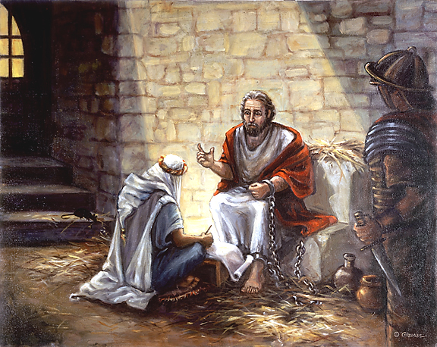
De deudas a deudas (Filemón 17-20)
28

Slide 29
De deudas a deudas (Filemón 17-20)
“Así que, si me tienes por compañero, recíbele como a mí mismo. Y si en algo te dañó, o te debe, ponlo a mi cuenta. Yo Pablo lo escribo de mi mano, yo lo pagaré; por no decirte que aun tú mismo te me debes también. Sí, hermano, tenga yo algún provecho de ti en el Señor; conforta mi corazón en el Señor.”
29

Slide 30
De deudas a deudas (Filemón 17-20)
La seguridad y gozo que sentía Pablo [debieron infundir] ánimo y determinación en Filemón.
  La solicitud no se basaba en el mérito de Onésimo, […] sino en la confianza que debía tener en Pablo mismo, éste asumía todo el riesgo.
  Quería que lo recibiese en lugar suyo, como lo haría con él (17). (Lloret)
30

Slide 31
De deudas a deudas (Filemón 17-20)
“Si me tienes por compañero”, no sugiere ninguna duda.
  Posible traducción: “Por el compañerismo que gozamos, recibe a éste mi hijo como si fuera yo”.
  La palabra “compañero” se refiere a una persona con quien se comparte lo que se tiene, porque son como socios; implica responsabilidades mutuas.
  Pablo pide a Filemón que reciba a Onésimo como su nuevo hermano en Cristo. (Lloret)
31

Slide 32
De deudas a deudas (Filemón 17-20)
Transformación de su concepto de honestidad, (vv. 18, 19)
  ¿Cómo podía Pablo prometer yo lo pagaré siendo que se encontraba en la prisión y ya anciano?
  Sabemos que trabajó haciendo tiendas y que la iglesia de Filipos le ayudó algunas veces, pero, ¿había ahorrado lo suficiente? (Carro)
32

Slide 33
De deudas a deudas (Filemón 17-20)
Transformación de su concepto de honestidad, (vv. 18, 19)
  A la verdad, no se sabe cómo pensaba conseguir ese dinero, pero es posible que contara con la ofrenda de los filipenses, o con el trabajo que pudiera realizar con sus propias manos después de su salida de la cárcel si fuera necesario.
  Algunas evidencias en el NTde que Pablo contaba con algunos recursos económicos (Filipenses 4:12; Hechos 24:26; 28:30). (Lloret)
33

Slide 34
De deudas a deudas (Filemón 17-20)
Sí, hermano, yo quisiera tener este beneficio de ti en el Señor (v. 20).
  Una expresión con la cual Pablo se identifica estrechamente con la causa de Onésimo.
  Además hace referencia a lo dicho en el v. 7.
  Concederle la petición sería de gran aliento para Pablo en sus actuales circunstancias desfavorables y constituiría un estímulo para renovar sus esfuerzos en presentar a Cristo. (Carro)
34

Slide 35
Aplicaciones
Según Pablo intercedió por Onésimo, así Cristo hizo por nosotros.
Aún bajo circunstancias difíciles se puede hacer obra de evangelización.
Por la transformación en Cristo un inútil llega a ser útil.
Los hijos de Dios son hermanos entre sí.

Slide 36
Bibliografía
Barclay, William. Comentario Al Nuevo Testamento. Barcelona, España: Editorial CLIE, 2006.
  Carro, Daniel et al. Comentario bı́blico mundo hispano Gálatas, Efesios, Filipenses, Colosenses, y Filemón. 1. ed. El Paso, TX: Editorial Mundo Hispano, 1993.
Douglas, J.D. Nuevo Diccionario Biblico : Primera Edicion. Miami: Sociedades Bı́blicas Unidas, 2000.
LBLA Mapas, electronic ed. La Habra, CA: Foundation Publications, Inc., 2000.
  Lloret, Julian. Estudios Bı́blicos ELA: Una amor verdadero (2da y 3ra Juan y Filemon). Puebla, México: Ediciones Las Américas, A. C., 1988.
Lockward, Alfonso. Nuevo Diccionario De La Biblia. Miami: Editorial Unilit, 2003.
Mapas De La Biblia Caribe, electronic ed. Nashville: Editorial Caribe, 2000, c1998.
Martínez, Mario, et al, eds. El Expositor Bíblico: La Biblia, Libro por Libro, Maestros de jóvenes y Adultos, Volumen 5. 5ta Ed. El Paso, Texas: Casa Bautista de Publicaciones, 2002, c1995. 283-289.
Nelson, Wilton M. y Juan Rojas Mayo, Nelson Nuevo Diccionario Ilustrado De La Biblia, electronic ed. Nashville: Editorial Caribe, 2000, c1998.
Vine, W.E. Vine Diccionario Expositivo De Palabras Del Antiguo Y Del Nuevo Testamento Exhaustivo, electronic ed. Nashville: Editorial Caribe, 2000, c1999.
Walvoord, John F. y Roy B. Zuck. El Conocimiento Bíblico, Un Comentario Expositivo: Nuevo Testamento, Tomo 3: 1 Corintios-Filemón. Puebla, México: Ediciones Las Américas, A.C., 1996.
http://www.dsmedia.org/resources/illustrations/sweet-publishing/ (imágenes).
http://st-takla.org/Gallery/Bible/Illustrations/Bible-Slides/OT/Hosea.html
36
Notes:
36

Slide 37
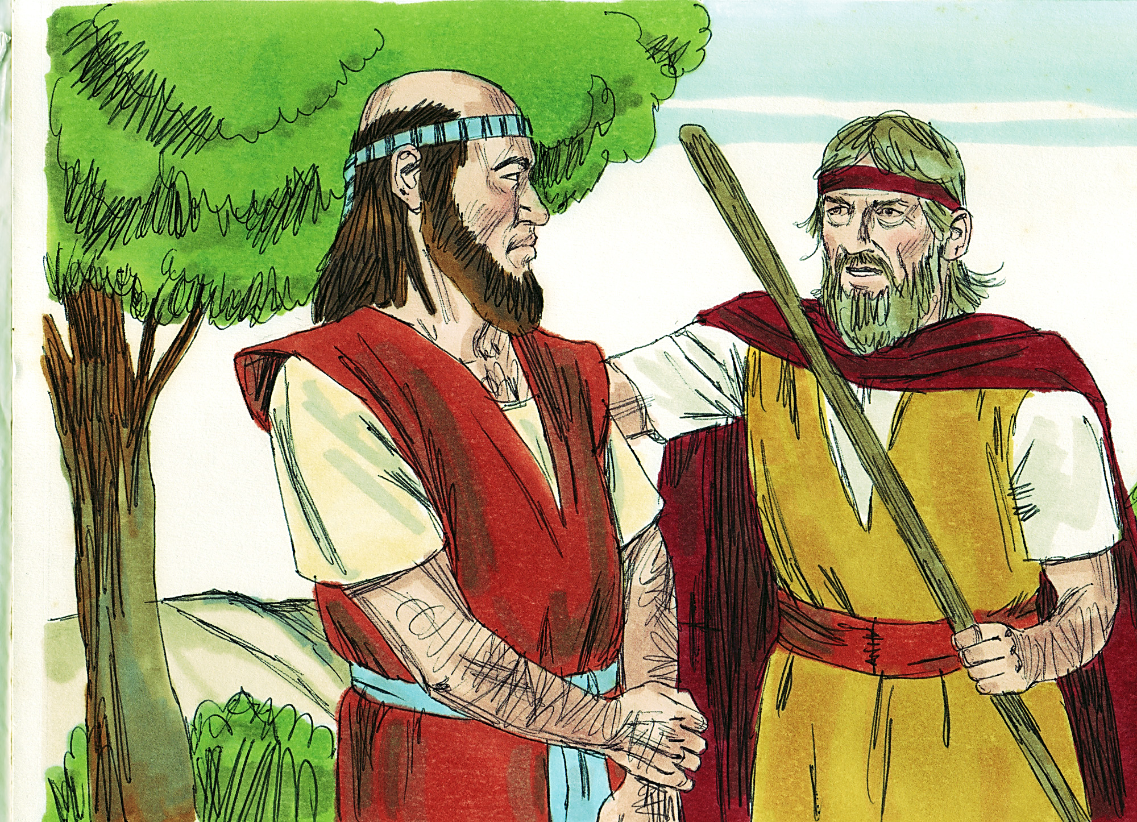
Próximo Estudio (Libro 5)
Unidad 13: El profeta Eliseo
Estudio 40: “Dios provee líderes espirituales”
(2 Reyes 1:1-3:27) 22 de octubre de 2013

Slide 38


